Slide 1

Audiência Pública de Prestação de Contas 1º Quadrimestre / 2017
CMBH, 29/05/2017

Slide 2
SUMÁRIO
Execução Orçamentária
  Receitas
  Despesas
  Orçamentos Temáticos - Criança e Adolescente (OCA), do Idoso e da Pessoa com Deficiência
Metas Físicas por Área de Resultado

Slide 3
EXECUÇÃO ORÇAMENTÁRIA
1º QUADRIMESTRE / 2017
Fonte:
Relatórios de Gestão Fiscal, publicados no dia 27/05/17, pela Contadoria Geral do Município.
Relatórios da Execução Orçamentária do Sistema Orçamentário e Financeiro – SOF.
Disponíveis em http://www.pbh.gov.br link Contas Públicas desde 25/05/17.

Slide 4
RECEITAS/ 1º Quad. 2017

Slide 5
Comparativo Receita Estimada 2017 X Receita Realizada 1º. Quad. 2017
Em R$ 1,00
31,48%
Fonte: SOF – Sistema Orçamentário e Financeiro da PBH

Slide 6
Comparativo Receita Realizada no 1º Quadrimestre – 2016/2017
Em R$ 1,00
0,52%
Obs.: Taxa de Inflação (IPCA) acumulada dos últimos 12 meses (até abr./17): 4,08
Fonte: SOF – Sistema Orçamentário e Financeiro da PBH

Slide 7
Composição da Receita Realizada 1º. Quad. 2017
Em R$ 1,00
Receita Total Realizada no período: R$ 3.646.055.645
Fonte: SOF – Sistema Orçamentário e Financeiro da PBH

Slide 8
Comparativo entre Receita Estimada na LOA/2017 e Realizada
No 1º Quad./2017
Em R$ 1,00
Fonte: SOF – Sistema Orçamentário e Financeiro da PBH

Slide 9
Comparativo entre Receita Realizada no 1º Quad./2017 e
Receita Realizada no 1º Quad./2016
Em R$ 1,00
Fonte: SOF – Sistema Orçamentário e Financeiro da PBH

Slide 10
DESPESAS/ 1º Quad. 2017

Slide 11
Despesas por Função de Governo – Comparativo entre Valores
Empenhados e Liquidados no 1º Quad./17 e Aprovados na LOA/2017
Em R$ 1,00
Fonte: SOF – Sistema Orçamentário e Financeiro da PBH

Slide 12
Despesas por Função de Governo – Comparativo entre Valores
Empenhados e Liquidados no 1º Quad./17 e Aprovados na LOA/2017
Em R$ 1,00
Fonte: SOF – Sistema Orçamentário e Financeiro da PBH

Slide 13
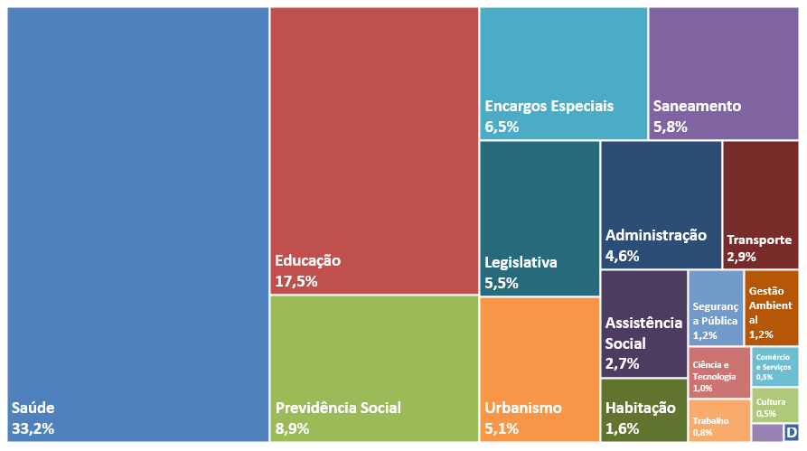
Despesas Empenhadas por Função de Governo - 1º Quad./17
Fonte: SOF – Sistema Orçamentário e Financeiro da PBH

Slide 14
Despesa Realizada 1º. Quad. 2017, por Categoria Econômica e Grupo de Despesa
Em R$ 1,00
Despesas Correntes
Despesas de Capital
Fonte: SOF – Sistema Orçamentário e Financeiro da PBH

Slide 15
Comparativo entre Despesa Fixada para 2017, Empenhada e Liquidada no 1º Quadrimestre/17 por Categoria Econômica
Em R$ 1,00
Fonte: SOF – Sistema Orçamentário e Financeiro da PBH

Slide 16
Comparativo entre Despesa Fixada para 2017, Empenhada e Liquidada no 1º Quadrimestre/17 por Categoria Econômica
Em R$ 1,00
Fonte: SOF – Sistema Orçamentário e Financeiro da PBH

Slide 17
INDICADORES DE RESPONSABILIDADE FISCAL
RELAÇÃO DESPESA DE PESSOAL / RECEITA CORRENTE LÍQUIDA PODER EXECUTIVO
 | Mai/2016 – Abr/2017
PERCENTUAL DE APLICAÇÃO | 39,38%
LIMITE PRUDENCIAL | 51,30%
LIMITE MÁXIMO | 54,00%
RELAÇÃO DÍVIDA FUNDADA / RECEITA CORRENTE LÍQUIDA
 | 1º. QUAD 2017
SALDO DEVEDOR | 17,86%
LIMITE 90% | 108,00%
LIMITE MÁXIMO | 120,00%
Fonte: Relatório Resumido da Execução Orçamentária

Slide 18
ORÇAMENTOS TEMÁTICOS

Slide 19
Orçamento Criança e Adolescente – OCA*
Em R$ 1,00
Eixos/Sub Eixos | 2016 | 2017
 | Empenhado 1º quadrimestre | Orçamento Inicial | Empenhado 1º quadrimestre
Eixo:Acesso à Educação de Qualidade | 507.826.722 | 1.865.406.205 | 630.696.469
Sub Eixo: Cultura | 5.126.541 | 28.416.079 | 4.569.222
Sub Eixo: Desporto e Lazer | 4.756.952 | 23.028.941 | 2.641.604
Sub Eixo: Educação | 497.943.229 | 1.813.961.185 | 623.485.643
Eixo: Promoção de Direitos e Proteção Integral | 38.922.985 | 152.829.865 | 42.484.438
Sub Eixo: Assistência Social | 38.292.923 | 149.672.949 | 42.037.044
Sub Eixo: Direitos da Cidadania | 630.062 | 3.156.916 | 447.394
Eixo: Promovendo Vidas Saudáveis | 318.334.054 | 1.159.920.061 | 322.402.502
Sub Eixo: Habitação | 5.631.039 | 61.867.418 | 7.991.020
Sub Eixo: Saneamento | 42.053.587 | 228.115.596 | 50.781.413
Sub Eixo: Saúde | 270.649.428 | 869.937.047 | 263.630.069
Total Geral OCA | 865.083.761 | 3.178.156.131 | 995.583.408
Orçamento PBH | 3.229.433.970 | 11.580.356.244 | 3.480.793.359
% OCA/PBH | 27% | 27% | 29%
Fonte: SOF – Sistema Orçamentário e Financeiro da PBH

Slide 20
Orçamento do Idoso
Em R$ 1,00
Eixo / Sub Eixo | 2016 | 2017
 | Empenhado 1º quadrimestre | Orçamento Inicial | Empenhado 1º quadrimestre
Eixo: Direitos Humanos, Cidadania, Segurança e Proteção Social | 26.168.388 | 96.692.777 | 30.405.375
Eixo: Educação, Qualificação, Geração de Trabalho e Renda | 3.499.144 | 18.302.178 | 3.144.674
Eixo: Promovendo Vidas Saudáveis | 202.106.095 | 800.887.890 | 224.986.182
Total Geral | 231.773.627 | 915.882.845 | 258.536.231
Orçamento PBH | 3.229.433.970 | 11.580.356.244 | 3.480.793.359
% Idoso/PBH | 7% | 8% | 7%
Fonte: SOF – Sistema Orçamentário e Financeiro da PBH

Slide 21
Orçamento da Pessoa com Deficiência
Em R$ 1,00
Eixos | Orçamento Inicial 2017 | Empenhado 1º quadrimestre 2017
Direitos Humanos, Cidadania, Segurança e Proteção Social | 71.935.172 | 19.387.665
Educação, Qualificação, Geração de Trabalho e Renda | 294.488.803 | 86.903.277
Promovendo Vidas Saudáveis | 379.208.941 | 110.856.917
Total Geral | 745.632.916 | 217.147.859
Total PBH | 11.580.356.244 | 3.480.793.359
% PBH/Temático | 6% | 6%
Fonte: SOF – Sistema Orçamentário e Financeiro da PBH

Slide 22
EXECUÇÃO DE METAS FÍSICAS
1º. QUADRIMESTRE / 2017*
Por Área de Resultado
* Principais entregas de alguns Programas relacionados

Slide 23
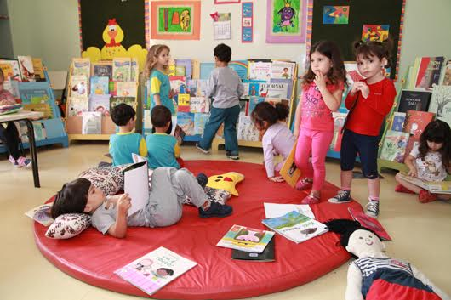
Educação
Destaques do período:
Ampliação de 1.296 vagas nas escolas infantis da PBH para o atendimento em tempo integral a crianças de 0 a 3 anos;
Inauguração da UMEI Sagrada Família;
Implantação do Fórum Permanente de Educação, com 50% de representantes da sociedade civil;
Nomeação de 350 professores de educação infantil;
Capacitação de 1.658 professores para melhorar o atendimento aos alunos com deficiência (parceria com Sec. Mun. Saúde);
Capacitação de 340 professores de português e matemática, visando a qualidade do ensino oferecido aos alunos do 5º. e 9º. Anos.
Fonte: SMED

Slide 24
Educação
Principais Metas Físicas Executadas no período:
Mais de 114 mil alunos matriculados no Ensino Fundamental;
Mais de 13 mil alunos matriculados no EJA-Educação de Jovens e Adultos;
Mais de 41 mil alunos matriculados na Educação Infantil na rede própria;
Mais de 23 mil alunos matriculados nas Creches Conveniadas;
Mais de 47 mil alunos do Ensino Fundamental na Escola Integrada;
Mais de 1 milhão de participações na Escola Integrada.
Fonte: SOF

Slide 25
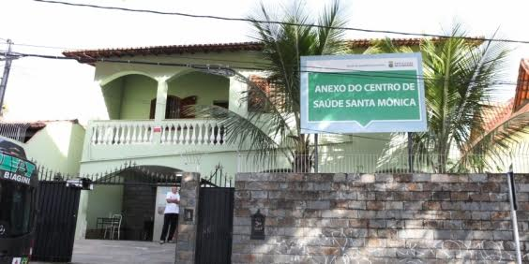
Saúde
Destaques do período:
Garantia de acesso integral aos serviços do SUS aos moradores das regiões do Dandara, Rosa Leão e Izidora (cadastramento dos moradores nos centros de saúde);
Criação do Centro de Saúde Zilah Spósito;
Criação do Centro de Saúde Santa Mônica II;
Vacinação de 600 mil pessoas contra febre amarela;
Nomeação de 190 profissionais de saúde concursados;
Reativação de 26 leitos no Hospital Risoleta Neves, com oferta de mais 312 internações por mês;
Garantia de continuidade dos serviços nos Hospitais Sofia Feldman e da Baleia, após apoio financeiro emergencial.
Fonte: SMSA

Slide 26
Saúde
Principais Metas Físicas Executadas no período:
Mais de 1 milhão e 600 mil vistorias realizadas – ações de vigilância da dengue;
Mais de 92 mil atendimentos em saúde mental;
Mais de 1 milhão de consultas realizadas nos Centros de Saúde;
7.400 cirurgias eletivas realizadas no SUS-BH;
59 mil internações realizadas na Rede Hospitalar do SUS-BH;
Mais de 1 milhão e 200 mil dispensações realizadas de medicamentos
Fonte: SOF; SMSA

Slide 27
Segurança
Destaques do Período:
Implantação do Programa Viagem Segura, visando a prevenção de roubos à ônibus coletivos por meio da presença de guardas municipais;
Policiamento em zonas quentes de crimes contra o patrimônio;
Treinamento de 300 Guardas Municipais para Policiamento Comunitário Ostensivo e Preventivo;
Renovação da frota de viaturas (15 veículos e 2 mini-vans);
Planejamento de intervenções integradas em áreas de concentração de usuários de drogas.
Fonte: SMSEG

Slide 28
Segurança
Principais Metas Físicas Executadas no período:
Capacitação e Reciclagem de 247 Guardas Municipais;
535 equipamentos públicos com presença da GMBH;
130 vias públicas atendidas com controle, fiscalização e orientação do trânsito;
300 Jovens atendidos no Programa “Construindo o Futuro dos Nossos Jovens”.
Fonte: SOF; SMSEG

Slide 29
Segurança
BH apresenta queda significativa no índice de crimes violentos
Houve queda de 22,75% nos homicídios consumados na capital, verificada na comparação do primeiro quadrimestre de 2016 com o mesmo período deste ano.
Os homicídios tentados seguiram a mesma tendência, com queda de 24,75%, e os roubos foram reduzidos em 13,84%.
Fonte: Secretaria de Estado de Segurança Pública (SESP/MG); Organização: SMSEG/PBH

Slide 30
Desenvolvimento Social e
Esportes
Destaques do Período:
Início das obras para reabertura do Refeitório “Herbert de Souza”, da Câmara Municipal, quer servirá cerca de 800 refeições por dia;
Instalação de 6 novas Academias a Céu Aberto, que promovem saúde e qualidade de vida através da prática de atividade física.
Fonte: SMPS, SMEL

Slide 31
Desenvolvimento Social e
Esportes
Principais Metas Físicas Executadas no período:
170 mil famílias referenciadas no Serviço de Proteção e Atendimento Integral à Família;
1.274 pessoas atendidas no Serviço de Convivência Familiar e Comunitária;
734 crianças e adolescentes atendidos no Acolhimento Institucional;
Mais de 1.600 pessoas atendidas no Centro de Referência Especializada em População de Rua adulta;
3 mil idosos atendidos no Grupo de Convivência para idosos;
Mais de 600 mil refeições servidas em abrigos e albergues; e mais de 780 mil em asilos;
Mais de 770 mil refeições servidas nos Restaurantes e Refeitórios Populares;
Mais de 4 mil crianças/adolescentes participantes Prog. Esporte Esperança;
Mais de 12 mil pessoas participantes do Prog. Caminhar.
Fonte: SOF

Slide 32
Cultura
Principais Metas Físicas Executadas no período:
Mais de 70 mil usuários atendidos nos equipamentos culturais;
31 ações realizadas na Escola Livre de Artes;
553 ações realizadas de iniciativas de formação e qualificação na área cultural;
Projeto “Circuito Pampulha Noturno” – às terças-feiras.
Fonte: SOF

Slide 33
Habitação e Infraestrutura
Destaques do Período:
Conclusão de 54 Unidades Habitacionais do Vila Viva Taquaril;
Conclusão de 32 Unidades Habitacionais do Vila Viva Várzea da Palma;
Conclusão da Rua José Dírcio, na Vila N. Sra. Conceição (Aglomerado da Serra);
Melhoria da iluminação da Av. Silva Lobo (substituição das luminárias existentes por lâmpadas de LED).

Slide 34
Habitação e Infraestrutura
Principais Metas Físicas Executadas no período:
271 Unidades Habitacionais beneficiadas com intervenções especiais;
1.510 Domicílios Regularizados;
1.654 famílias acompanhadas do Prog. Minha Casa Minha Vida.

Slide 35
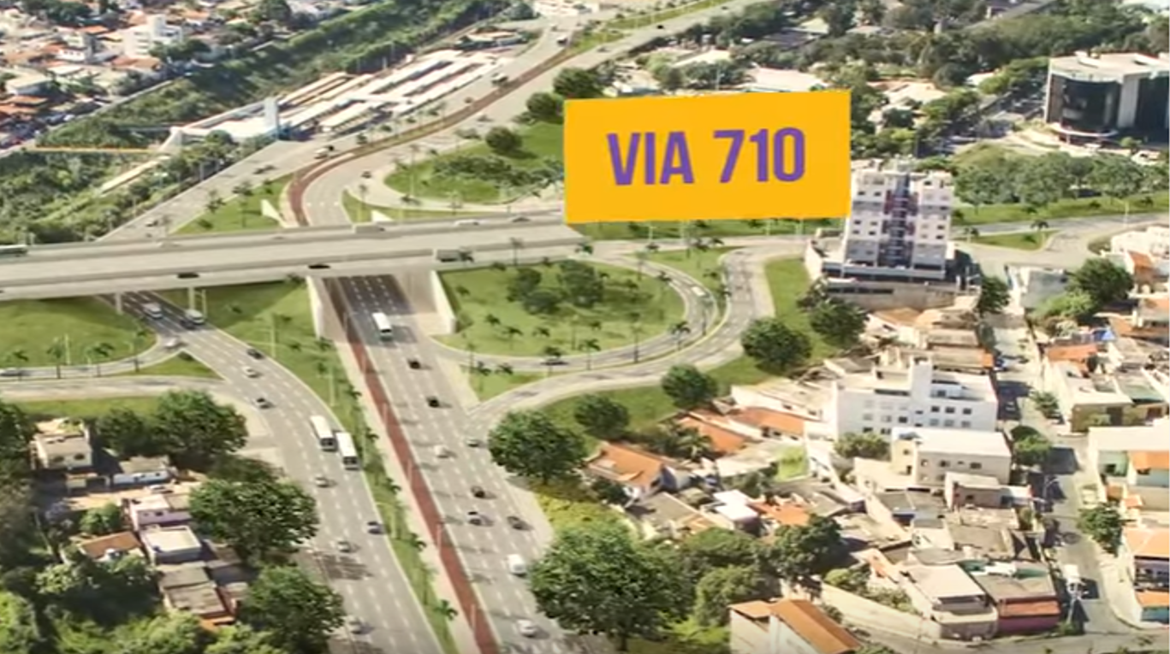
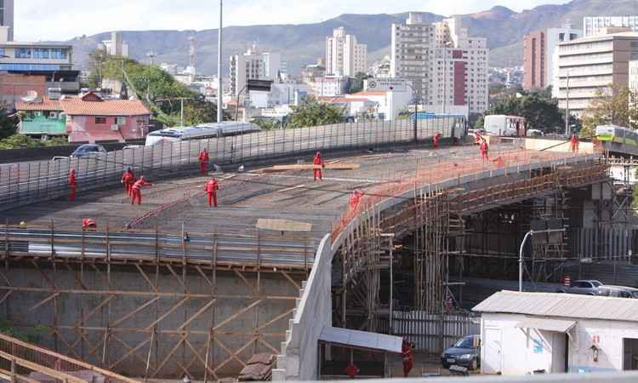
Mobilidade Urbana
A Via 710 está sendo implantada e fará ligação direta entre as regiões Leste e Nordeste de BH, unindo as Av. Andradas e Cristiano Machado, sem passar pelo Centro; com aprox. 5 km de extensão, investimentos de R$ 71 milhões do PAC mais R$ 150 milhões da PBH em desapropriações e remoções.
Obras do Complexo da Lagoinha – a previsão é que sejam finalizadas no 2º. Semestre/2017; intervenções em 2 viadutos. Benefícios: aumento de velocidade no trânsito, melhoria no fluxo de tráfego.

Slide 36
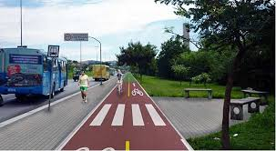
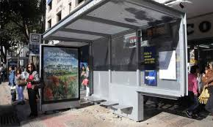
Mobilidade Urbana
Destaques do Período:
Implantação de ciclovia na Av. Tancredo Neves;
Implantação de novos paraciclos, viabilizando a logística urbana realizada por bicicletas na cidade;
Implantação de 250 novos abrigos de ônibus, garantindo mais conforto e segurança aos usuários.

Slide 37
Mobilidade Urbana
Principais Metas Físicas Executadas no período:
Projeto Mobicentro:
Eixo Afonso Pena: Concluído
Eixo BRT Área Central: Concluído
Eixo Área Hospitalar: Concluído
Eixo Boulevard Arrudas: em andamento
Eixo Amazonas: em andamento
Projeto Pedala BH:
87,43 km de ciclovias implantados na cidade;
218 paraciclos implantados no 1º. Quad./2017

Slide 38
Sustentabilidade Ambiental
Destaques do Período:
Recuperação das galerias dos córregos Acaba Mundo, Av. Olinto Meireles, São José, da Serra e Zoológico;
Manutenção Preventiva e Corretiva do sistema de monitoramento hidrológico e alerta contra inundações – Córrego Olaria/Jatobá, Canal do Córrego Ressaca, Córrego Túnel/Camarões.
Fonte: SOF, SMOBI

Slide 39
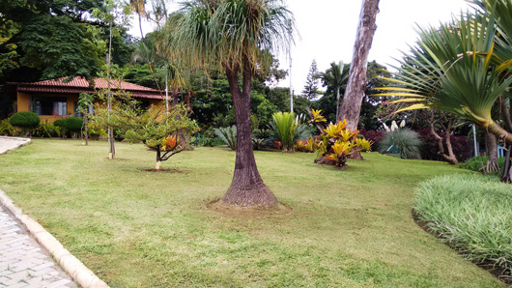
Sustentabilidade Ambiental
Principais Metas Físicas Executadas no período:
Manutenção de 78 parques;
Tratamento de Fundo de Vale Bacia Córrego Bonsucesso;
Recuperação da qualidade da água da Lagoa da Pampulha; limpeza e manutenção da Orla.
Fonte: SOF, SMOBI, FPM

Slide 40


